Slide 1
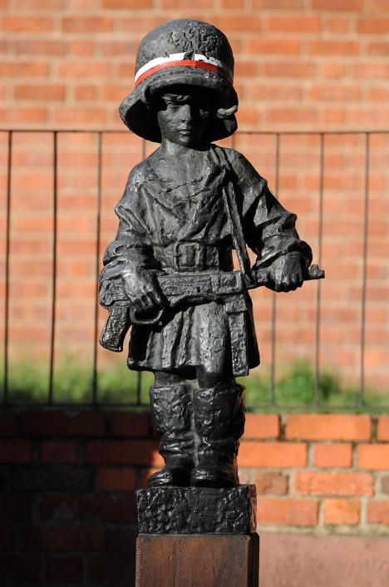
Jak są upamiętnione wydarzenia oraz ludzie związani z AK?

Slide 2
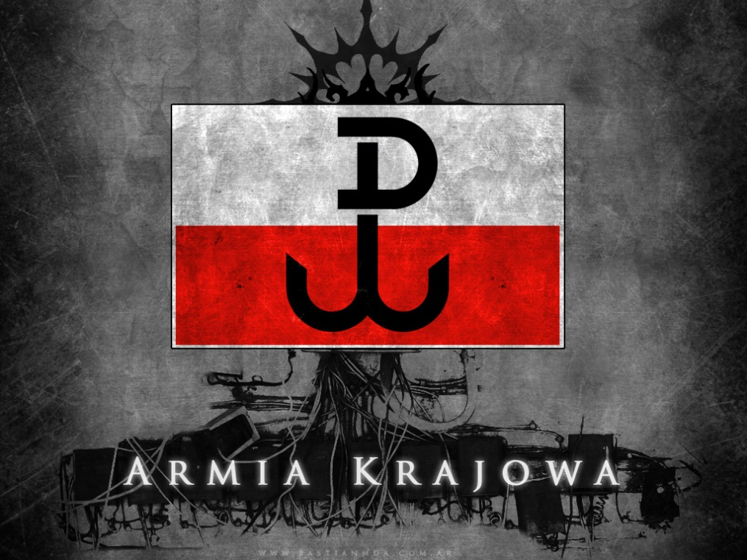
Powstanie Armii Krajowej 27 września można kojarzyć z terminem „armia narodowa”. W tym dniu uroczyście obchodzimy rocznicę powstania Polskiego Podziemia, kiedy to nasi żołnierze przebywają na wakacjach. W rzeczywistości jest to dzień upamiętnienia powstania pierwszej narodowej organizacji podziemnej, która należy do Polskiej Służby Zwycięstwa, rządu Rzeczypospolitej Polskiej. Organizacja szybko przekształciła się w sojusz walki zbrojnej.

Slide 3
Komendanci Armii Krajowej
Michał Tadeusz Tokarzewski-Karaszewiczherbu Trąby, pseudonimy Doktor, Stawski, Stolarski, Torwid (ur. 5 stycznia 1893 we Lwowie, zm. 22 maja 1964 w Casablance) – generał dywizji Polskich Sił Zbrojnych, w 1964 mianowany przez władze emigracyjne generałem broni, wolnomularz, teozof, duchowny Kościoła liberalnokatolickiego. 27 IX 1939 – marzec 1940

Slide 4
ur. 19 listopada 1885 w Warszawie, zm. 11 października 1969 w Arundel, w Kanadzie) – polski dowódca wojskowy i polityk, działacz niepodległościowy, początkowo w Polskiej Partii Socjalistycznej i jej Organizacji Bojowej, założyciel Związku Walki Czynnej, szef sztabu I Brygady Legionów Polskich, wiceminister (1919–1920), a potem minister spraw wojskowych (1920–1924). Przedstawiciel Polski w Lidze Narodów (1925), od 1936 generał broni Wojska Polskiego, dowódca Frontu Południowego podczas kampanii wrześniowej 1939. Następca Prezydenta RP, minister bez teki w rządzie gen. Władysława Sikorskiego na emigracji (1939–1940), komendant główny Związku Walki Zbrojnej (1939–1941), Wódz Naczelny Polskich Sił Zbrojnych (1943–1944), przewodniczący Komitetu Ministrów dla Spraw Kraju od 8 listopada 1939, członek władz Towarzystwa Rozwoju Ziem Wschodnich. marzec 1940 – 18 VI 1940

Slide 5
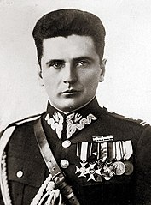
ps. „Grot”, „Rakoń”, „Grabica”, „Inżynier”, „Jan”, „Kalina”, „Tur” (ur. 25 grudnia 1895 w Piotrkowie Trybunalskim,zm. między 2 a 7 sierpnia1944 w Sachsenhausen) – generał dywizji Wojska Polskiego, Komendant Główny Związku Walki Zbrojnej od czerwca 1940 roku do lutego 1942 roku, dowódca Armii Krajowej (komendant Sił Zbrojnych w Kraju) od 14 lutego 1942 do 30 czerwca 1943 roku, teoretyk wojskowości.
18 VI 1940 – 30 VI 1943

Slide 6
ps. „Bór”, „Znicz”, „Lawina”, „Korczak”, „Gajowy”, „Prawdzic” (ur. 1 czerwca 1895 w Chorobrowie, zm. 24 sierpnia 1966 w okolicach Buckley) – pułkownik kawalerii Wojska Polskiego, generał dywizji Polskich Sił Zbrojnych. Premier rządu RP na uchodźstwie (1947–1949), Naczelny Wódz Polskich Sił Zbrojnych (1945–1947), Komendant Główny Armii Krajowej (1943–1944), członek Rady Trzech (od 1956). Kawaler Orderu Orła Białego i Virtuti Militari. lipiec 1943 – 2 X 1944

Slide 7
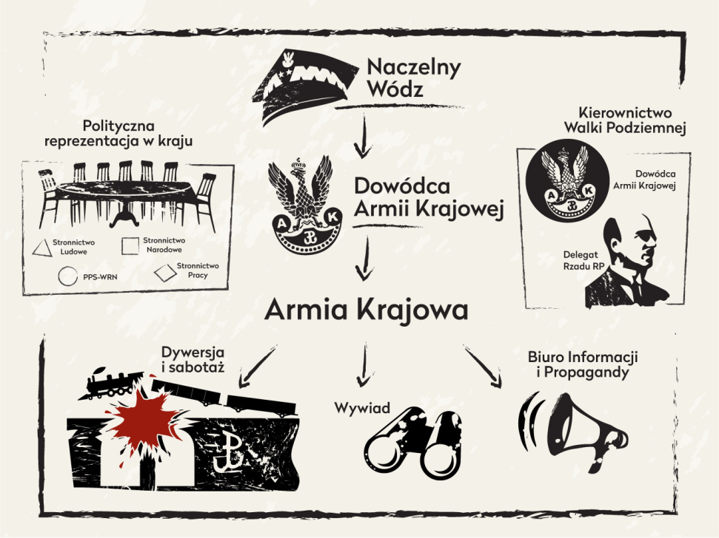
ps. „Niedźwiadek”, (ur. 12 listopada 1898 w Bratucicach, zm. 24 grudnia 1946 w Moskwie) – generał brygady Wojska Polskiego, współtwórca SZP-ZWZ-AK, ostatni komendant główny Armii Krajowej, komendant główny NIE, komendant Okręgu Łódź ZWZ, cichociemny. Więziony przez NKWD m.in. w Brygidkach (1941), na Łubiance (1941 i 1945), w Lefortowie (1941 i 1945) oraz na Butyrkach (1945–1946). 3 X 1944 – 17 I 1945

Slide 8
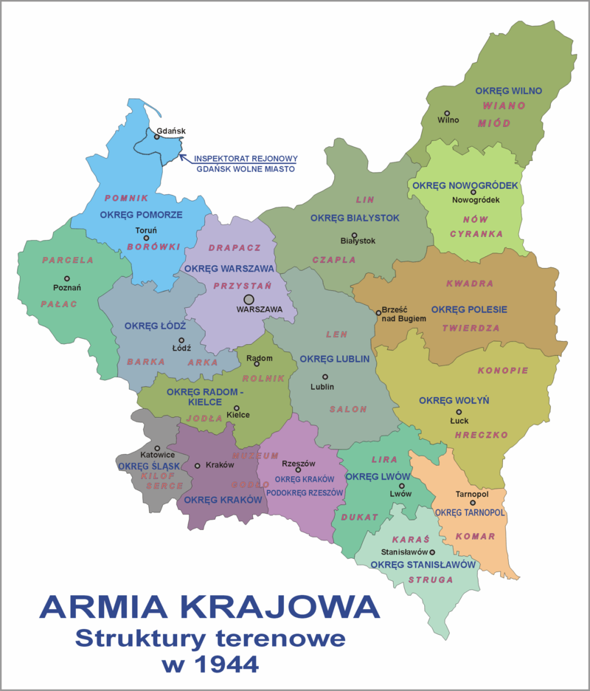
Struktury terenowe Armii Krajowej w 1944

Slide 9
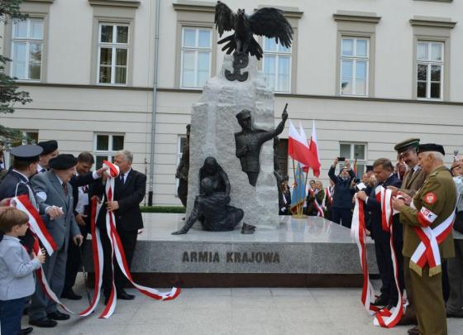
Upamiętnienie
Walki żołnierzy polskich Armii Krajowej zostały upamiętnione na Grobie Nieznanego Żołnierza w Warszawie, napisem na jednej z tablic po 1945 r. „ARMIA KRAJOWA”.
W 1992 został wybity medal z podobizną gen. Stefana Roweckiego „Grota” o treści Utworzenie Armii Krajowej 1942 – 1992, wydany przez Mennicę Państwową, a zaprojektowany przez Tadeusza Tchórzewskiego

Slide 10
Wykus – warta honorowa w trakcie uroczystości rocznicowych 14 czerwca 2008 r.

Slide 11
Uroczysta suma Świętokrzyskich Zgrupowań AK w leśnym kościele na Wykusie 12 września 1943 roku, podniesienie. W pierwszym rzędzie klęczą od lewej: por. „Ponury” Jan Piwnik i por. „Nurt” Eugeniusz G. Kaszyński, zdjęcie: Tadeusz Rylski

